Slide 1
实验二
脱机运算器实验

Slide 2
实验目的
（1）理解运算器芯片Am2901的功能和内部组成，运行中使用的控制信号及各自的控制作用；
（2）理解4片Am2901构成16位运算器的具体方案，各数据位信号、各控制位信号的连接关系；
（3）使用24位微型开关中的23位控制信号确定运算与处理功能。

Slide 3
运算器简介
运算器是计算机硬件系统传统的5大功能部件之一，承担执行运算和暂存运算数据的功能。
组成： ALU线路（执行算术逻辑运算功能）、通用寄存器组（暂存参加ALU运算的数据和中间运算结果）、专用寄存器（支持乘除法运算）三部分。
三个部分之间通过多路选择器线路实现连接，从而构成一个完整的运算器部件。

Slide 4
技术说明
运算器部件主体部分由4片4位的位片结构
Am2901组成。
使用MACH芯片内部部分电路提供ALU最低位的进位输入信号和最高、最低位的移位输入信号。
使用一片GAL20V8实现4位的标志位寄存器FLAG，接收ALU输出的4个标志位信号和来自内存堆栈区的4位数据，用于恢复现场状态信息 。

Slide 5
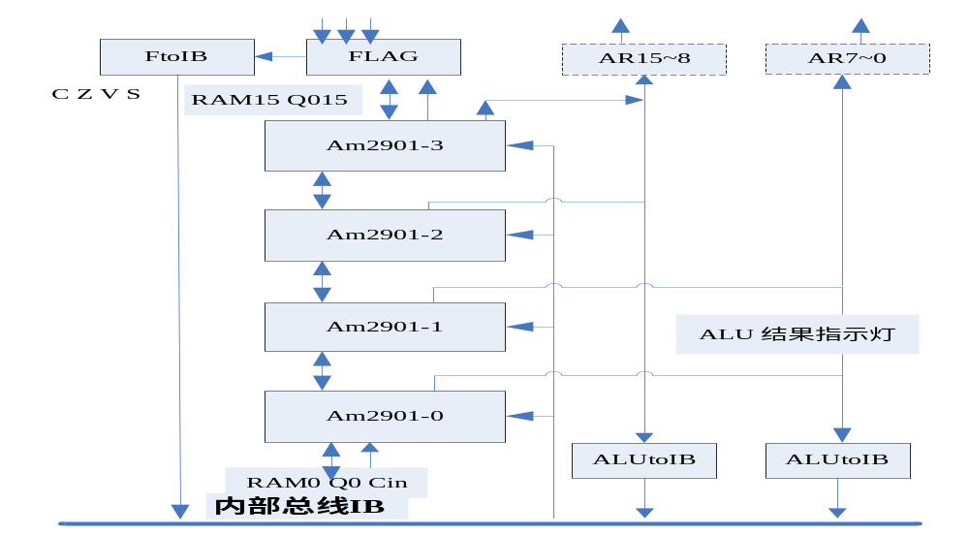
运算器组成线路和信息连接关系

Slide 6
脱机运算器实验的环境
脱离与计算机主机的连接
数据开关拨入参加运算的数据；
微型开关提供操作运算器运行所需控制信号；
信号指示灯观察运算结果。
最低位的进位输入信号Cin和左右移位输入信号RAM0、Q0、RAM15、Q15由MACH内部SHIFT线路提供。

Slide 7
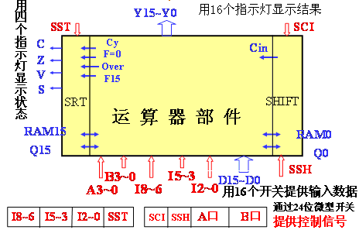
脱机运算器实验的环境

Slide 8
微型开关各字段控制功能
A /B 口地址：源与目的操作数的寄存器编号；
I8-I0： 3 组3 位分别选择操作数来源、操作功能、操作数处理结果和运算器输出内容；
SCi、SSH 和SST：确定运算器最低位进位输入、移位信号入/出和状态标志位。

Slide 9
微型开关各字段控制功能
 | I8~6 |  |  | I5~3 | I2~0
 | REG | Q | Y | 功能 | R | S
000 |  | F→Q | F | R+S | A | Q
001 |  |  | F | S–R | A | B
010 | F→B |  | A | R–S | 0 | Q
011 | F→B |  | F | R∨S | 0 | B
100 | F/2→B | Q/2→Q | F | R∧S | 0 | A
101 | F/2→B |  | F | /R∧S | D | A
110 | 2F→B | 2Q→Q | F | R⊕S | D | Q
111 | 2F→B |  | F | /（R⊕S） | D | 0

Slide 10
微型开关各字段控制功能
SST | C | Z | V |  |  | S
000 | C | Z | V |  |  | S
001 | CY | F=0 | OVR |  |  | F15
010 | 内部总线
011 | 0 |  | Z | V | S
100 | 1 |  | Z | V | S
101 | RAM0 |  | Z | V | S
110 | RAM15 |  | Z | V | S
111 | Q0 |  | Z | V | S
SSH SCI | Cin/ Shift
000 | Cin = 0
001 | Cin = 1
010 | Cin = C
100 | 逻辑移位
101 | 循环移位

Slide 11
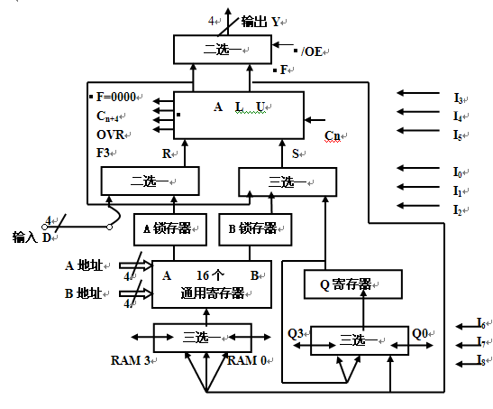
Am2901芯片的内部组成框图

Slide 12
Am2901的内部组成
4位的算逻运算部件ALU，输出为F，两路输入R和S，最低位进位信号Cn。实现R+S、S-R、R-S
三种算术运算，R∨S、R∧S、R∧S、R⊕S、R⊕S五种逻辑运算。
16个4位通用寄存器组成的寄存器组。双端口(A和B)控制读出、单端口(B)控制写入。通过A和B指定被读写的寄存器。
4位的Q寄存器,实现硬件乘除法指令和对本身内容完成左右移位，能接收ALU输出。输出送到ALU 的S 输入端。

Slide 13
Am2901的内部组成
5组多路数据选择器，实现上述三个组成
之间的联系及芯片和外界信息的输入与输出操作：
① 一组4位的二选一器件控制把运算器内的两路4位输出数
据送出芯片，标记为Y；
② 一组4位的二选一和 ③ 一组4位的三选一器件，分别用于组合外部送来信息D，通用寄存器组的双路读出信息A和B，乘商寄存器Q的信息，以决定ALU的两路输入R和S的数据来源；
④ 一组4位的三选一器件，完成从ALU的输出结果，ALU输出结果左移一位的值，ALU输出结果右移一位的值中选择其一，作为通用寄存器的写入信息，实现的是通用接存器接收及移位功能。
⑤ 一组4位的三选一器件，用于完成Q寄存器内容的左右移位，或接收ALU的输出结果的操作功能。

Slide 14
Am2901芯片的管脚信号
数据类型信号：4位数据输入(D3-D0)，4位数据输出(Y3-Y0)，
最低位进位输入信号(Cn)，4个标志位输出信号 (F3,OVR,F=0000,Cn+4)，
通用寄存器最高/低位移位入出信号(RAM3,RAM0)，Q寄存器最高、最低位移位入
出信号(Q3,Q0)，用于并行进位的2个信号(/G,/P)。共19位。
控制类型信号：主脉冲信号(CP)，输出使能信号(/OE)，两个4位的寄存器选择信号
(A3-A0,B3-B0)，选择ALU数据来源，运算功能，结果处置的信号各3位(I8-I0)。共9位。
该芯片还有电源和地线引脚各一个，故该芯片共有40个引脚。

Slide 15
Am2901芯片的管脚信号
/G
/P
Y 3 ~Y 0
F=0000
Cn+4
Cn
A m 2901
F3
OVR
RAM 0
RAM 3
Q 3
Q 0
/OE
CP
A3 ~A0
B3 ~B0
I8 ~ I0
D 3 ~D0

Slide 16
教学计算机运算器的设计与实现
+5v
F=0
Am 2902
Cn+z /G /P Cn+y /G /P Cn+x /G /P
R
OVR
Y 15~Y12
Y 11~Y8
Y7~Y4
Y3~Y0
F15
Cin
Cy
高位
Am2901
低位
Am2901
RAM15
RAM 0
Q15
Q0
/OE
CP
A地址
B地址
I 8~I0
D15~D12
D11~D8
D7~D4
D 3~D0

Slide 17
教学计算机运算器的设计与实现
由4片各自的D3-D0组成16位的数据输入D15-D0。
由4片各自的Y3-Y0组成16位的数据输出Y15-Y0。
有高低位进位关系的3组信号，高低位相邻芯片间的连接关系：
高位芯片的RAM0、Q0分别与低位芯片的RAM3、Q3相连；
串行进位，高位芯片的Cn与低位芯片的Cn+4相连；
最低位芯片Cn是运算器最低位进位输入信号。最高位芯片Cn+4是运算器进位输出信号。

Slide 18
Am2901芯片外部处理的逻辑功能
① 芯片的最低位的进位输入信号Cn，用3位控制码确定。
3 位选择码 SSH SCI编码 | 指令举例 | Cin 取值
0 0 0 0 0 1 0 1 0 | ADD，DEC SUB，INC ADC，SBB | ０ １ Ｃ

Slide 19
Am2901芯片外部处理的逻辑功能
②左移RAM3与Q3输出，RAM0和Q0输入；相反右移RAM0和Q0输出，AM3和Q3输入，这是由I8和I7共同控制的。
3位控制码 SSH SCI编码 | 左移 RAM0 Q0 | 右移 RAM15 Q15 | 说 明
1 0 0 1 0 1 1 1 0 1 1 1 | ０ Ｘ Ｃ Ｘ Ｑ15 /Ｆ15 Ｘ Ｘ | ０ Ｘ Ｃ Ｘ Ｃy RAM0 F15 RAM0 | 逻辑移位指令 循环移位指令 原码除(左移)乘(右移) 算术右移指令

Slide 20
Am2901芯片外部处理的逻辑功能
③ 四个标志位的值的接收与记忆电路
4个标志位信号的变化有8种不同情况，用3位
编码SST来区分。可用一片GAL20V8实现时序逻辑类型的逻辑功能。
3位选择码 SST 编码 | 状 态 位 输 入 Ｃ Ｚ Ｖ Ｓ | 说 明
０ ０ ０ ０ ０ １ ０ １ ０ ０ １ １ １ ０ ０ １ ０ １ １ １ ０ １ １ １ | Ｃ Ｚ Ｖ Ｓ ＣY F=0 OVR F15 内部总线对应的一位 ０ Ｚ Ｖ Ｓ １ Ｚ Ｖ Ｓ RAM0 Ｚ Ｖ Ｓ RAM15Ｚ Ｖ Ｓ Ｑ0 Ｚ Ｖ S | 四个标志位的值保持不变 接收ALU的标志位输出的值 恢复标志位原来的现场值 置"0"C, 另三个标志位不变 置"1"C, 另三个标志位不变 右移,另三个标志位不变 左移,另三个标志位不变 联合右移,另三个标志位不变

Slide 21
16位运算器完整组成框图
SST
来自内部总线
SCI
Y15~Y0
C
Z
V
S
四位标志位
FLAG
GAL
CY
F=0
OVR
F15
4片Am2901
16位的
运算器
最低位进位
SHIFT
GAL
0
1
C
Cin
右移信号
0,1,RAM0,Q0,RAM15
左移信号
0
C
CY
RAM0
F15⊕OVR
形成右移输入信号
SHIFT
GAL
RAM15
Q15
RAM0
Q0
形成左移输入
信号
SHIFT
GAL
0
C
Q15
/F15
/OE A B
地 地
址 址
CP
SSH
SSH
D15~D0

Slide 22
实验步骤
1．将教学机左下方的5 个拨动开关置为1XX00（单步、16 位、脱机）；先按一下“RESET”按键，再按一下“START”按键，进行初始化。
2．接下来，按下表所列的操作在机器上进行运算器脱机实验，将结果填入表中：其中D1取0101H，D2取1010H；通过两个12 位的红色微型开关向运算器提供控制信号，通过16位数据开关向运算器提供数据，通过指示灯观察运算结果及状态标志。

Slide 23
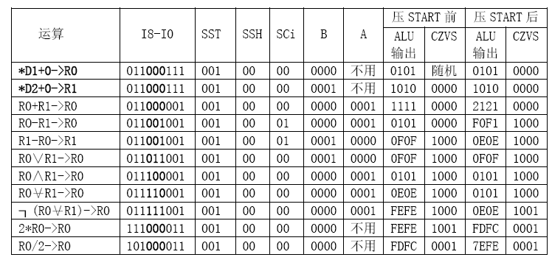
实验操作数据表

Slide 24
说明:
注：用*标记的运算，表示D1、D2 的数据是由拨动开关SW 给出的，开关给的是二进制的信号，注意二进制和十六进制间的转换。
按“START”按键之前，ALU 输出的是计算结果，A、B 口数据锁存是在时钟的下降沿，通用寄存器的接收是在低电平，要想寄存器接收ALU计算结果必须按一次“START”。

Slide 25
思考题
实现如下7项操作功能：
预期功能 实现方案
R0 ← 1234 数据开关拨1234，B地址给0，D+0，结果送B口选的R0
R9 ← 789F 数据开关拨789F，B地址给9，D+0，结果送B口选的R9
R9 ← R9-R0 B地址9，A地址给0，最低位进位给1，B-A，结果送B口选
R9
R0 ← R0+1 B地址给0，最低位进位给1，B+0，结果送B口选的R0
R10← R0 B地址给A，A地址给0，A+0，结果送B口选的R10
R9 ← R9^R0 B地址给9值，A地址也给0值
Q ← R9 A地址给9,结果送Q寄存器
找出实现每一操作功能要用到的控制码。填写表中各组控制信号正确值，然后填入运行结果的状态信息表。

Slide 26
运算器的运行结果状态信息表
功能 | 按START之前 |  |  |  |  | 按START之后
 | Y15-Y0 | C | Z | V | S | Y15-Y0 | C | Z | V | S
R0←1234
R9←789F
R9←R9-R0
R0←R0+1
R10←R0
R9←R9ΛR0
Q←R9

Slide 27
运算器功能与所用的控制信号表
预期功能 | 控 制 信 号
 | I8-6 | I5-3 | I2-0 | SST | A地址 | B地址 | SSH | SCI
R0←1234
R9←789F
R9←R9-R0
R0←R0+1
R10←R0
R9←R9ΛR0
Q←R9
控制作用 | Y的输出 通用寄存器接收 Q寄存器接收 | 运算功 能选择 | 数据组合 选择状态 | 寄存器 接收 | A端口 地址 | B端口 地址 | 移位 控制 | 最低 进位

